Slide 1
Познавательно-творческий проект «домашние животные»
МАДОУ ЦРР д/с №121
г. Калининград
Участники:
Дети группы №11 «Солнышко»
Воспитатель:
Гамова М.А.
Ожидаемый результат:
Умение детей различать и называть домашних животных

Slide 2
ЦЕЛИ:
-учить детей узнавать домашних животных на картинках
-отмечать характерные особенности, отличительные признаки
-закреплять знания о детенышах домашних животных

Slide 3
Задачи:
Развивать активную речь
Развивать повторение звукоподражаний: «кря-кря», «га-га-га», «му-у», «ко-ко-ко» и др.
Побуждать к произношению слов кошка, собачка, корова и др.

Slide 4
Математика:
Выкладывание из цветного картона домика для кошечки
ДИДАКТИЧЕСКИЕ ИГРЫ:
«Чей малыш?»
«Кто как кричит?»
«Помоги найти маму?»

Slide 5
литература
Чтение потешек
Загадки про животных
Чтение А.Барто «Игрушки», сказка «Волк и семеро козлят»
ПОЗНАНИЕ:
Сравнение коровы и теленка, козы и козленка
КОНСТРУИРОВАНИЕ:
Постройка забора для животных

Slide 6
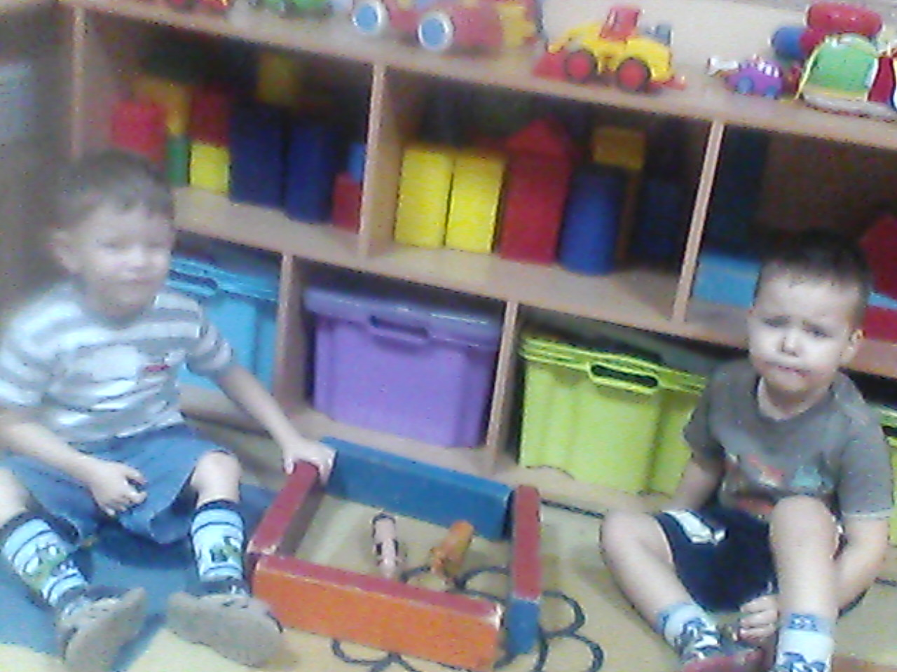
Вот так мы строим…

Slide 7
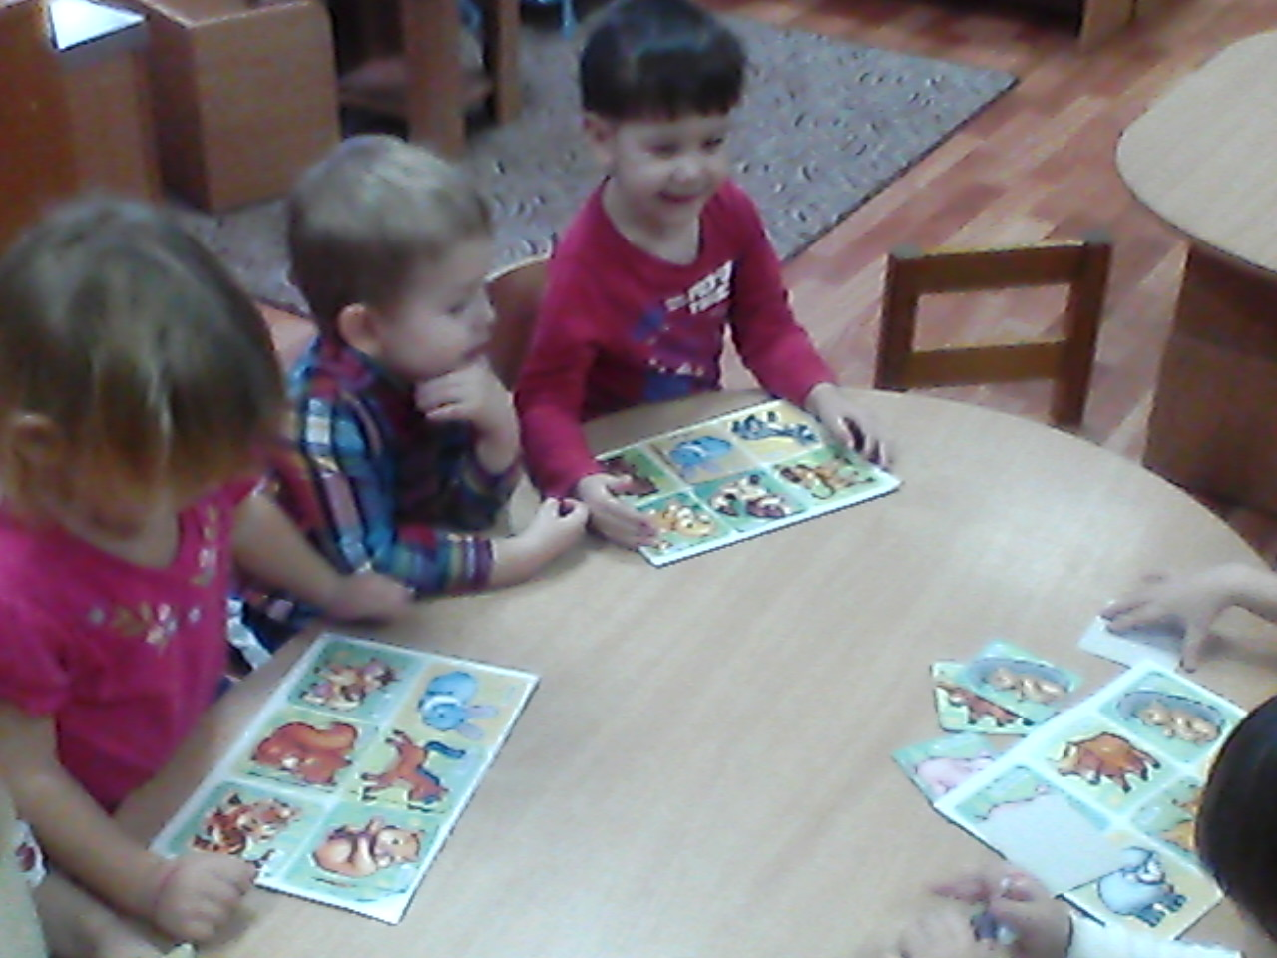
Дидактическая игра «ЧЕЙ МАЛЫШ»

Slide 8
ПОДВИЖНЫЕ ИГРЫ:
«Лохматый пес»
«Курочка и цыплята»

Slide 9
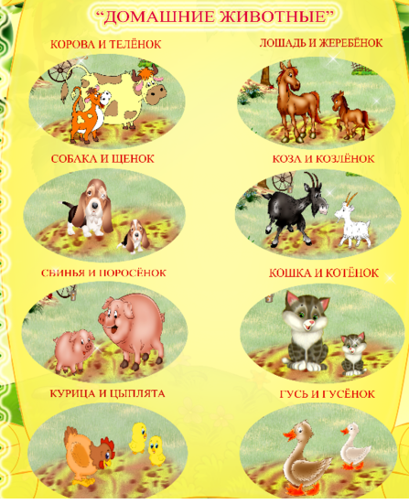

Slide 10
Театр
«Курочка Ряба»
РАБОТА С РОДИТЕЛЯМИ:
Создание альбома

